Slide 1
La Confédération canadienne
Causes, conséquences et comment ça s’est passé

Slide 2
Petites définitions pour nous aider:
Le gouvernement responsable: Dans une monarchie constitutionnelle, un gouvernement responsable est un gouvernement dont les membres sont choisis parmi le parti politique majoritaire à la Chambre d'assemblée, donc élu par la population.
La responsabilité ministérielle: Les ministres sont élus par la population, qu'ils font partie de la Chambre d'assemblée et qu'ils ont la confiance de la majorité des membres élus.

Slide 3
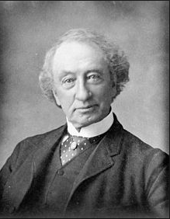
...le plan entier a été approuvé quasi totalement.
-John A. MacDonald, 1864

Slide 4
QU’est-ce qui s’est passé après la conquête?
1791- Acte constitutionnel: Nouvelle constitution de la Grande-Bretagne.
La Province de Québec est maintenant deux territoires distincts: le Haut-Canada et le Bas-Canada.
Début du parlementarisme (forme de démocratie): Suite aux demandes de plusieurs groupes sociaux de la colonie, une Chambre d'assemblée est instaurée dans chacun des Canadas.
Nouvelles idéologies: Le libéralisme et le nationalisme naissent grâce à la presse écrite.
Tension grandissante: Divers débats et conflits à la Chambre d'assemblée du Bas-Canada entre les Canadiens et les Britanniques pendant plus de 40 ans. Cela mène à des luttes armées: les rébellions des Patriotes de 1837-1838.

Slide 5
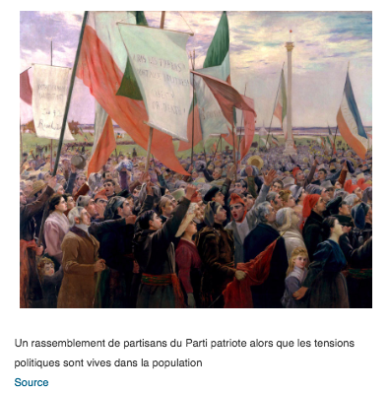
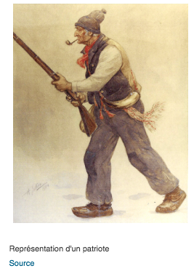
Les rébellions sont le résultat de Plusieurs tensions

Slide 6
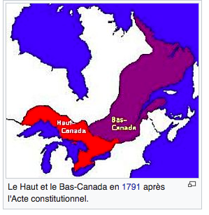
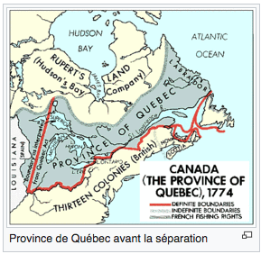
L’avant et après l’Acte constitutionnel

Slide 7
Fin de la rébellion des patriotes
Lord Durham: La Grande-Bretagne envoie un homme de confiance pour enquêter sur les causes des rébellions pour amender l’Acte constitutionnel et ainsi prévenir de futures rébellions
Rapport Durham:
Critique de l’administration coloniale: inefficacité et corruption
Selon l’Acte constitutionnel, les chambres d’assemblée n’ont pas de pouvoirs réels (le gouverneur et son entourage ne sont pas élus et n’ont pas de compte à rendre)
la coexistence de deux peuples: crise “raciale” entre francophones et anglophones

Slide 8
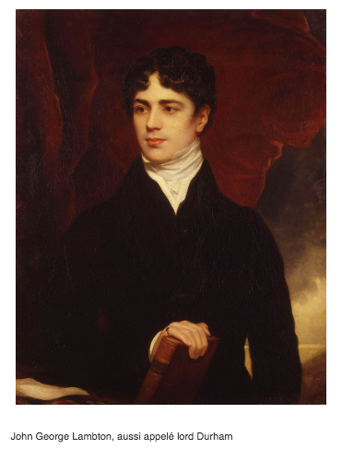
Source

Slide 9
Solutions proposées par Durham
Janvier 1839: Propositions faites au roi et au parlement britannique:
Les monarques britanniques

Slide 10
Conséquences du rapport Durham
L’Acte d'Union
Juillet 1840: nouvelle constitution adoptée par les autorités britanniques .
Remplace l'Acte constitutionnel dans le Haut-Canada et dans le Bas-Canada.
Unit politiquement les deux colonies: même gouvernement et même chambre d'assemblée.
Cependant, le gouvernement britannique ne donne pas la responsabilité ministérielle aux colonies.

Slide 11
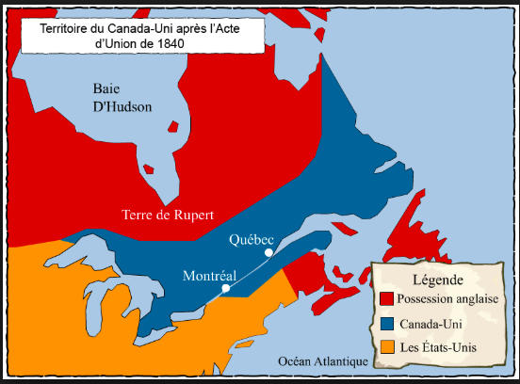
L’Acte d’union

Slide 12
Nouvelles divisions
1848: Le gouvernement responsable est finalement accordé au Canada-Uni (8 ans après l’unification)
Quelques politiciens veulent à nouveau une séparation du Canada-Ouest et Canada-Est.
Cette demande crée un débat politique dès 1850.

Slide 13
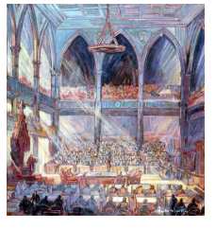
Nouvelle constitution
À partir de 1850, le contexte politique et économique amène le Canada-Uni (et plusieurs autres colonies d’Amérique du Nord) à demander une union politique.
1867: l’A.A.N.B., L’Acte d’Amérique du Nord Britannique est créé par la Grande-Bretagne
C’est la fédération canadienne: l’union du Canada-Uni et deux autres colonies
Réunion du premier parlement en 1867 source

Slide 14
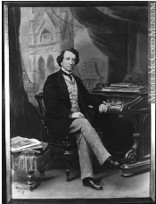
Les Avantages de la confédération
Le chef du mouvement pour la fédération est John A. MacDonald.
L’idée d’unir toutes les colonies de l’Amérique du Nord en une confédération vise:
régler tous les problèmes créés par l’Acte d’Union
renforcer les colonies
John A. Macdonald en 1869
source

Slide 15
Causes politiques et économiques de la confédération
Activité d’association
Quiz de classe http://www.alloprof.qc.ca/BV/pages/h1174.aspx
Feuilles pour les élèves
Terminer le travail de lecture dans La Poussée vers l’Ouest

Slide 16
Causes politiques
Rep by pop
Les obstacles à l'expansion vers l'ouest
L'instabilité politique
Le détachement de la Grande-Bretagne
Les effets de la guerre de Sécession
L'invasion des Féniens en 1866

Slide 17
causes économiques
La fin du Traité de réciprocité
Le coût de construction du chemin de fer
Les avantages de la fédération

Slide 18
Références
Alloprof
http://www.alloprof.qc.ca/BV/pages/h1174.aspx
http://www.alloprof.qc.ca/BV/Pages/h1169.aspx
Le Canada- La poussée vers l’ouest
L’Encyclopédie canadienne

